Slide 1
Ejercicio Inicial Clase 0 Bioinformatica Febrero-Junio 2020

Slide 2
¿Qué podemos investigar del Coronavirus?

Slide 3
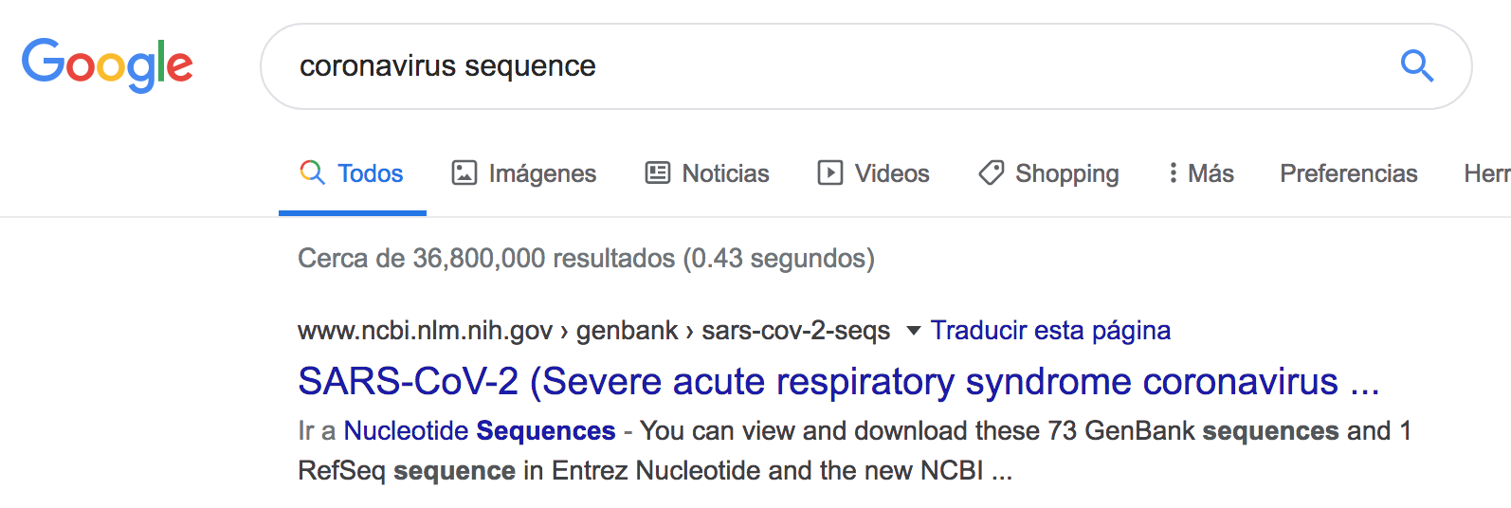
Coronavirus
Secuencia

Slide 4
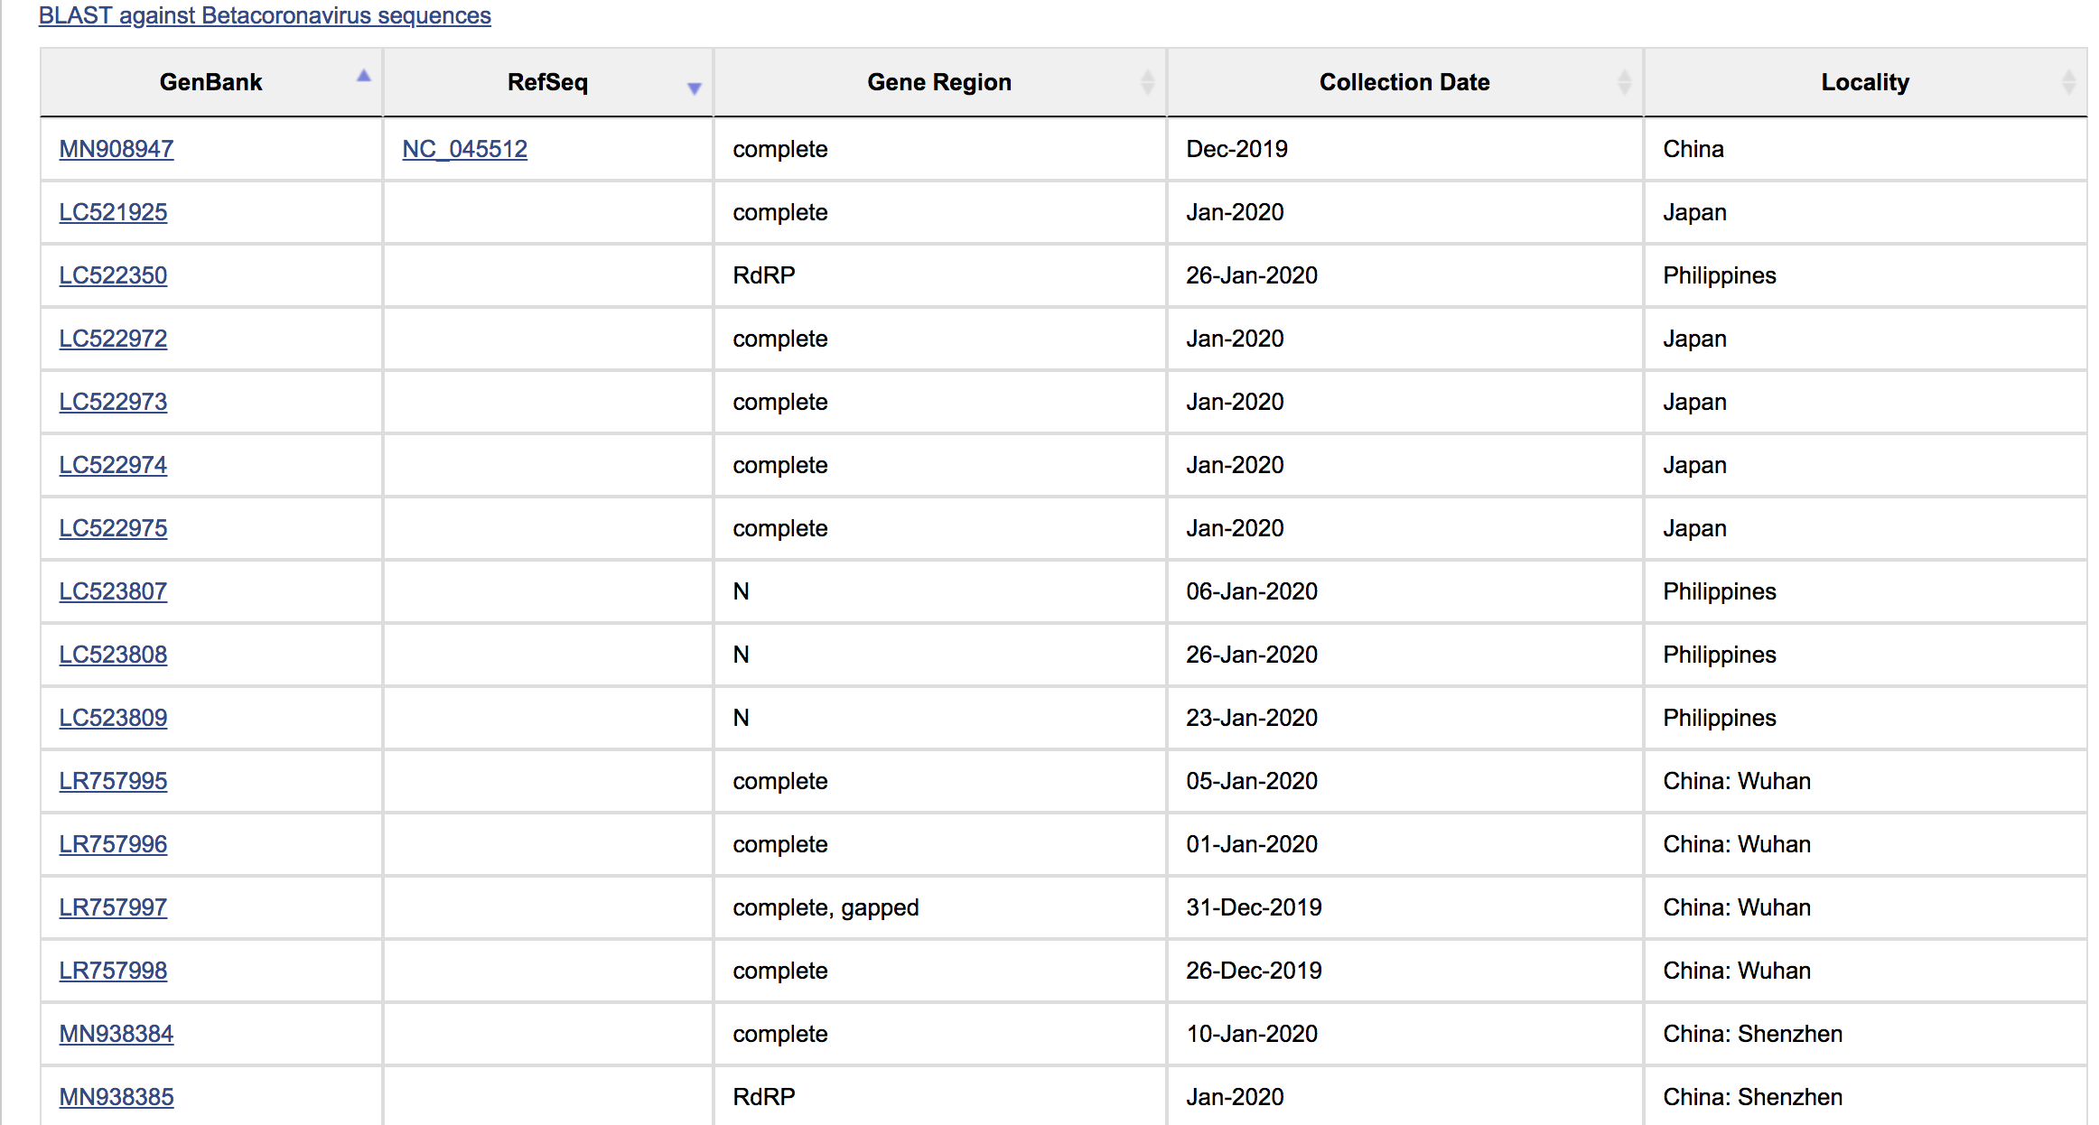
Coronavirus
Blast

Slide 5
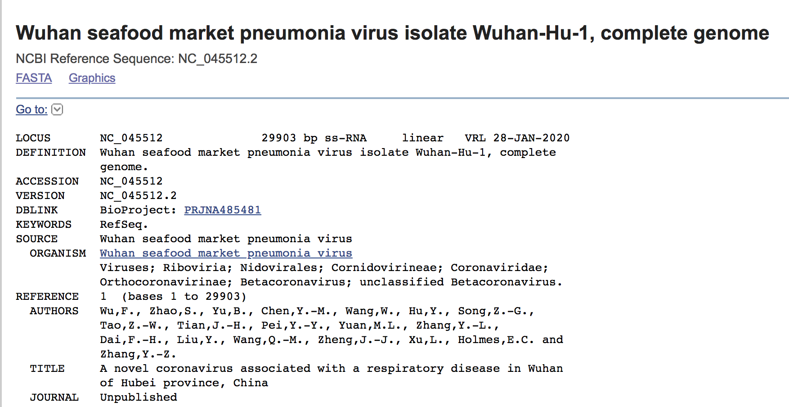
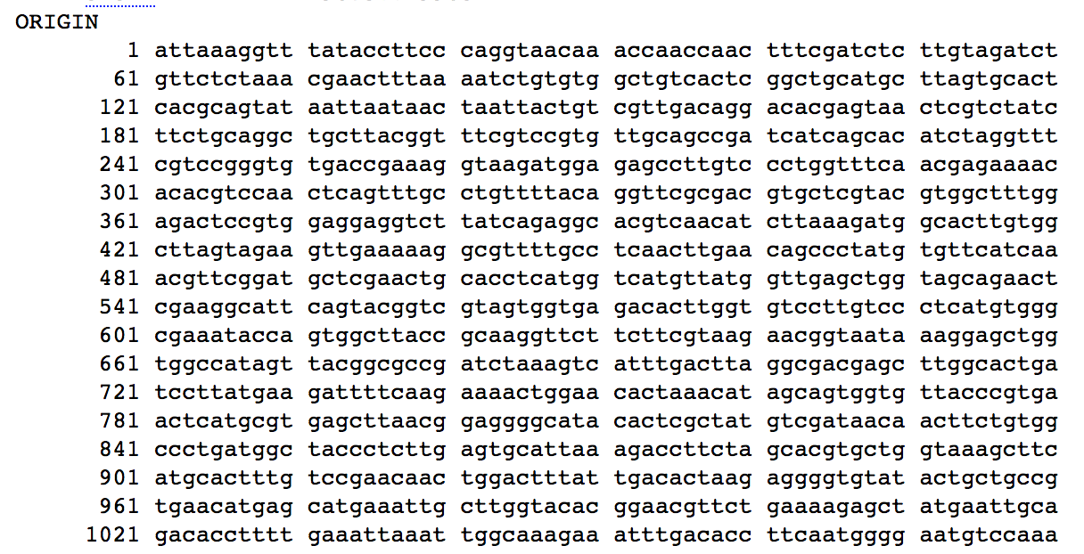
Coronavirus

Slide 6
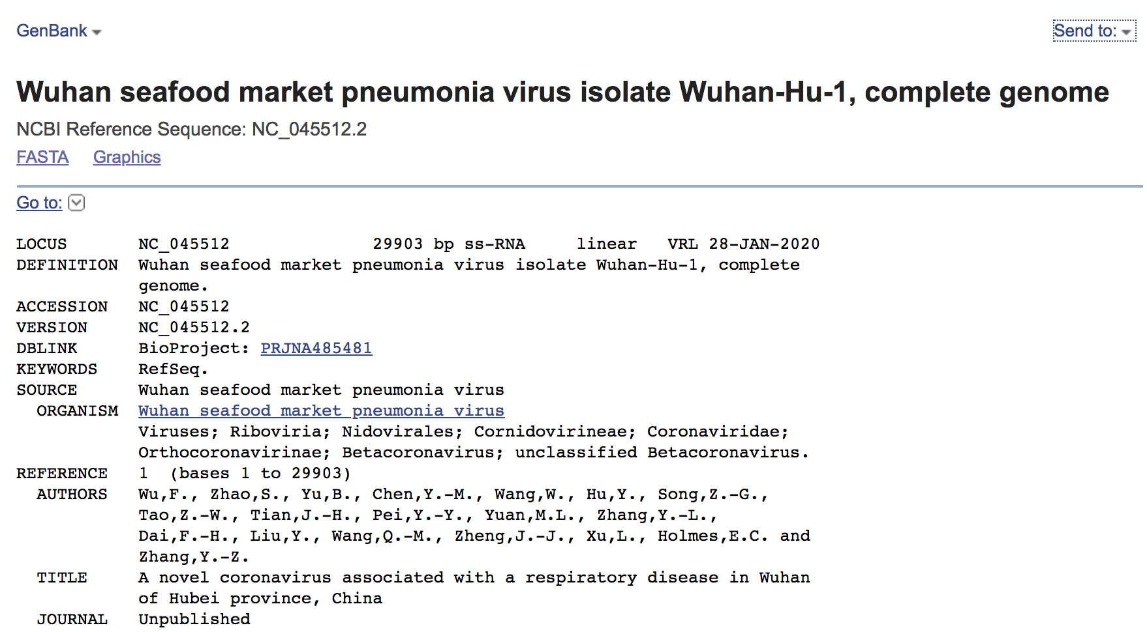
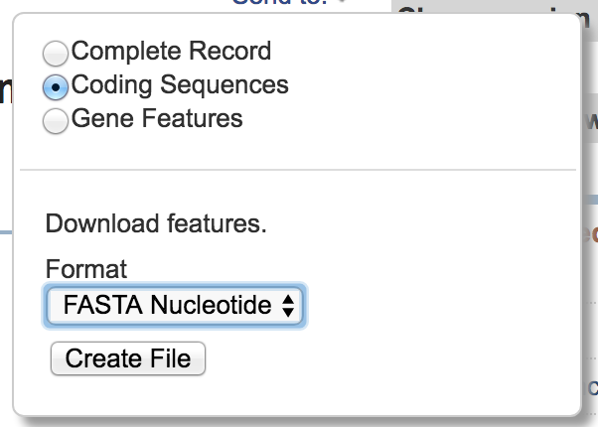
Coronavirus

Slide 7
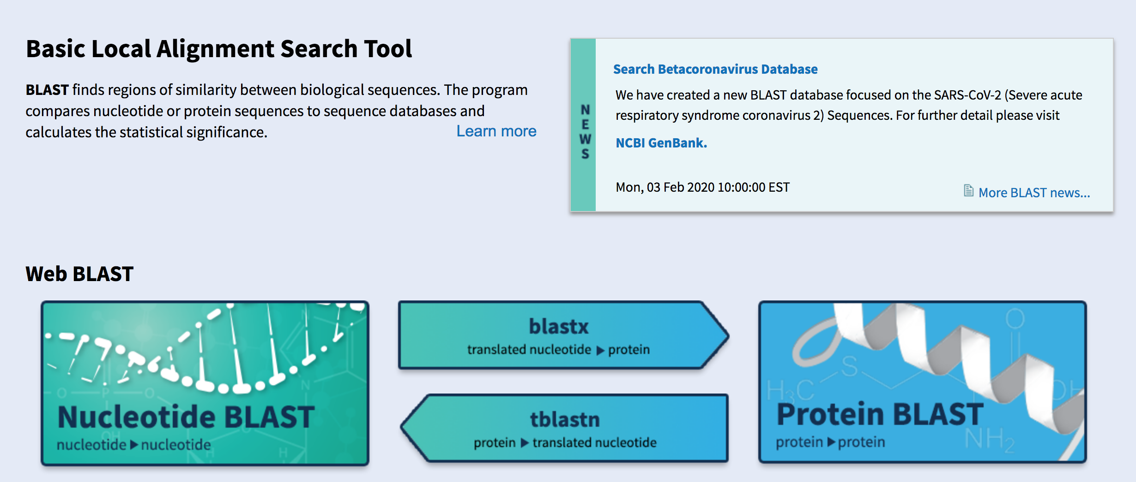
BLAST

Slide 8
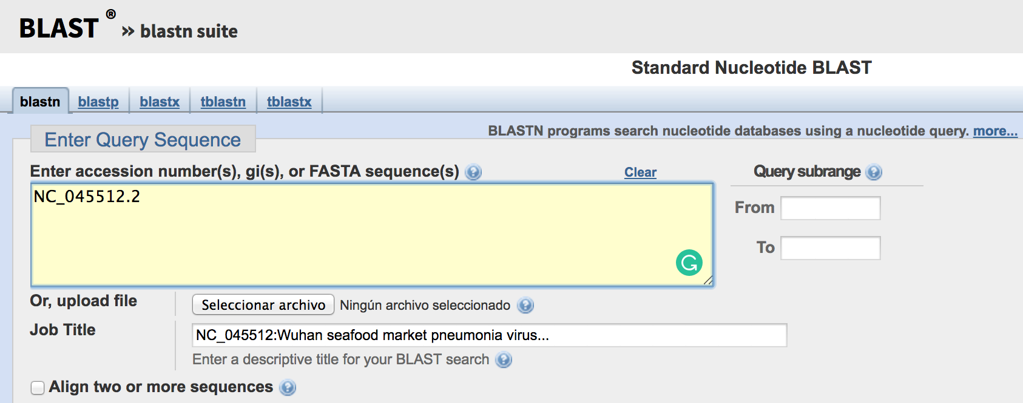
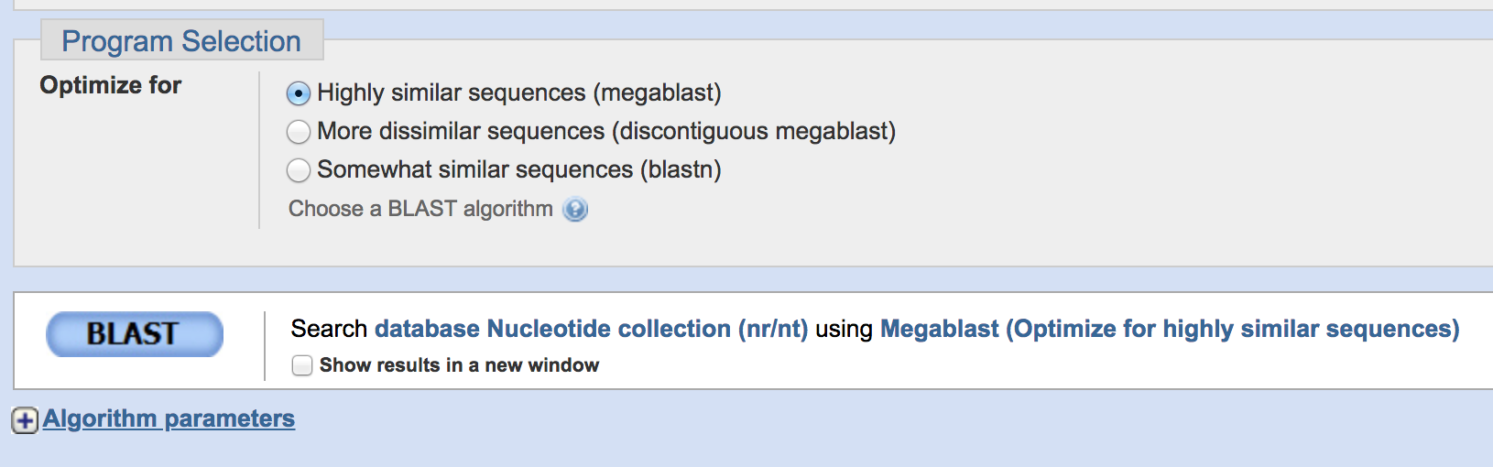
BLAST

Slide 9
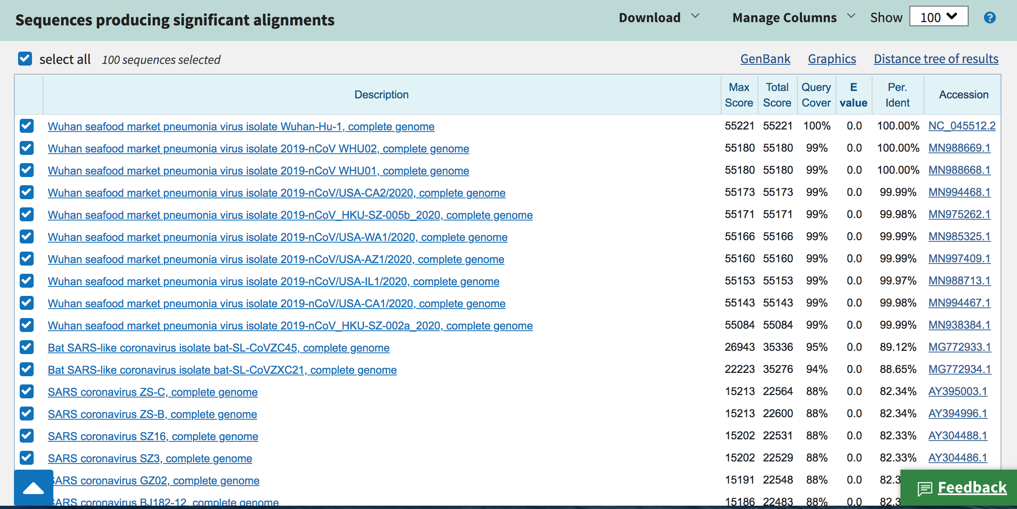
BLAST

Slide 10
¿Es el Coronavirus similar al H1N1 de México?

Slide 11
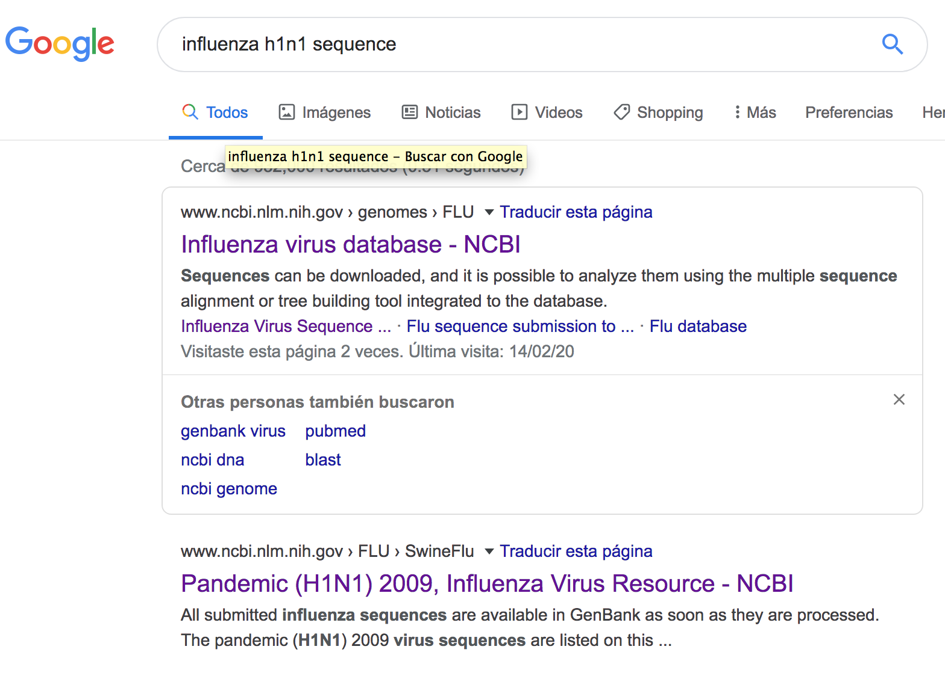
H1N1
Secuencia

Slide 12
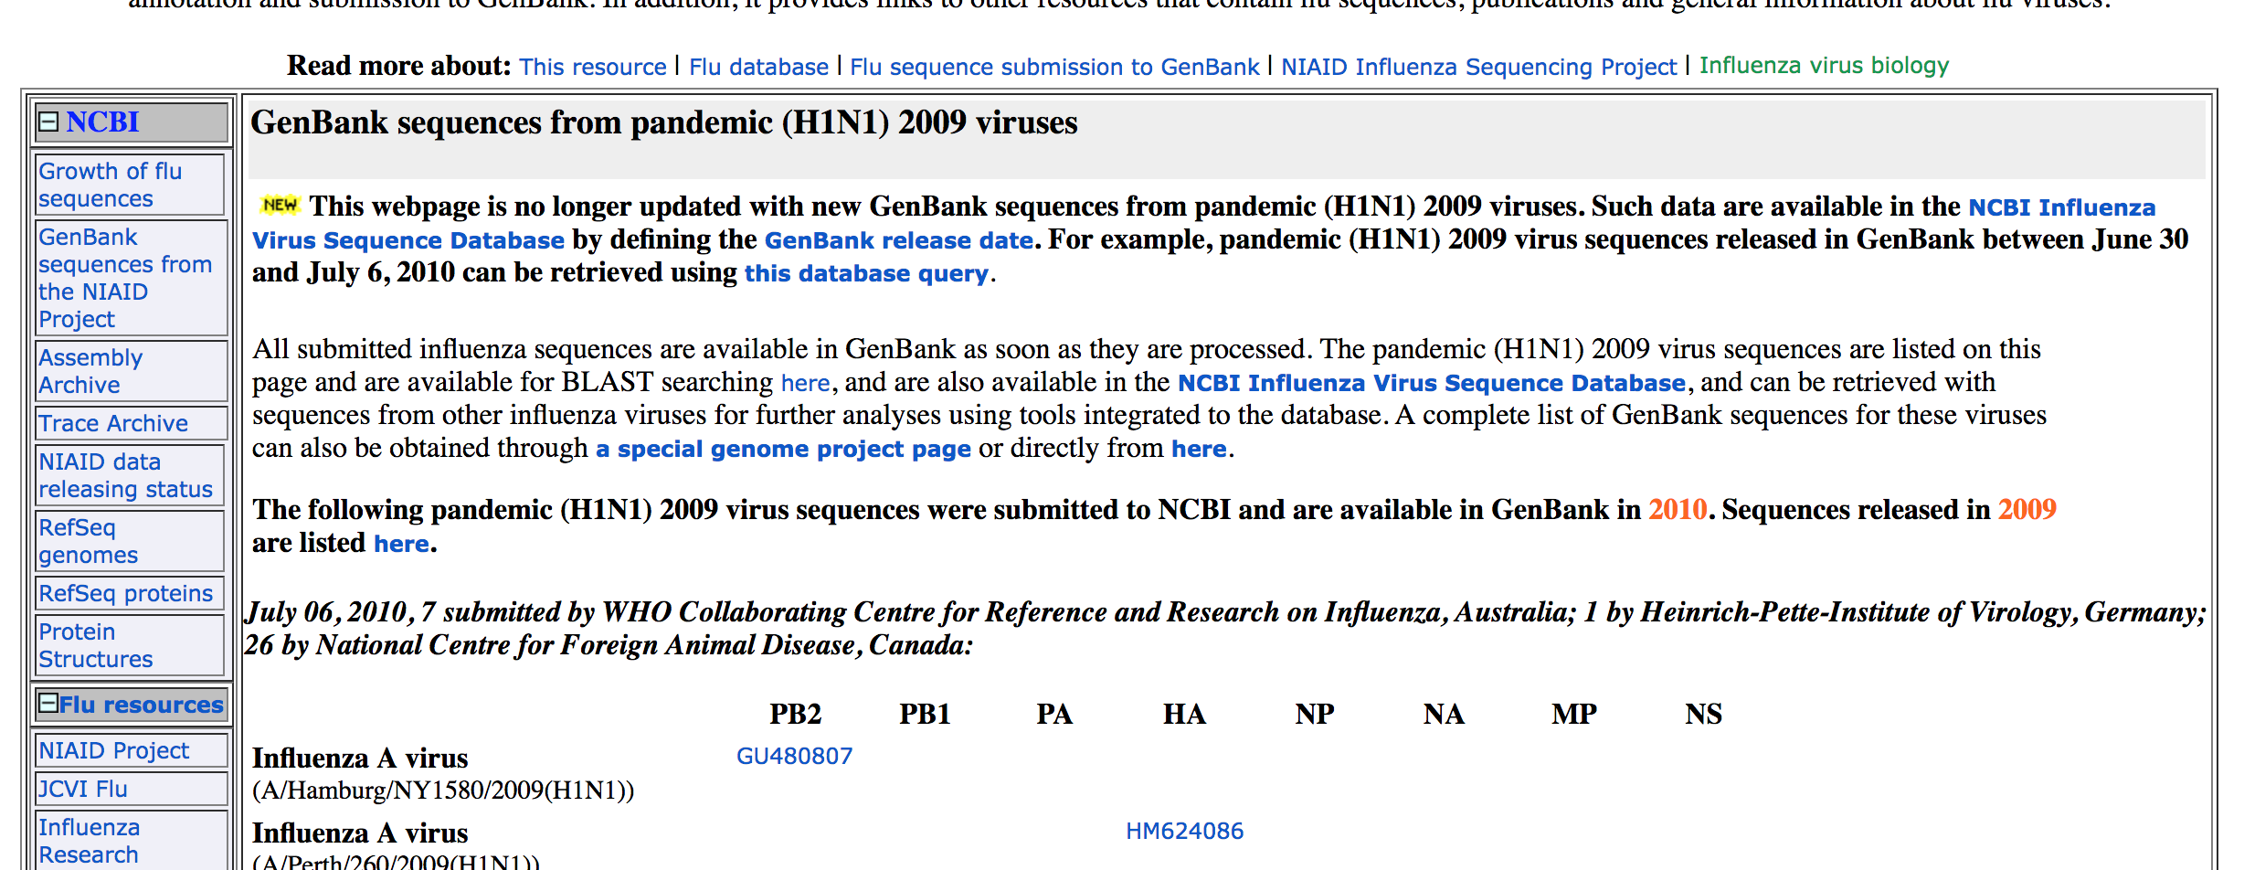
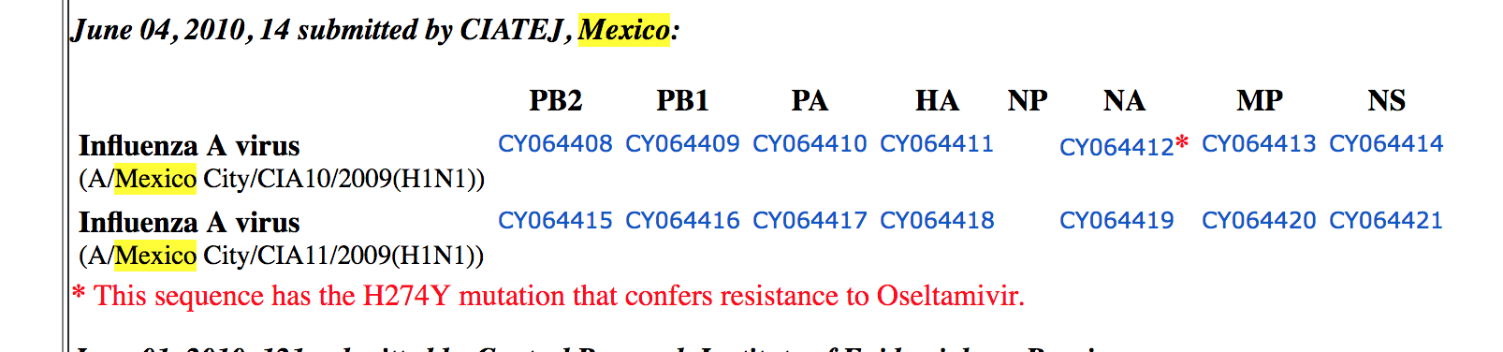
H1N1

Slide 13
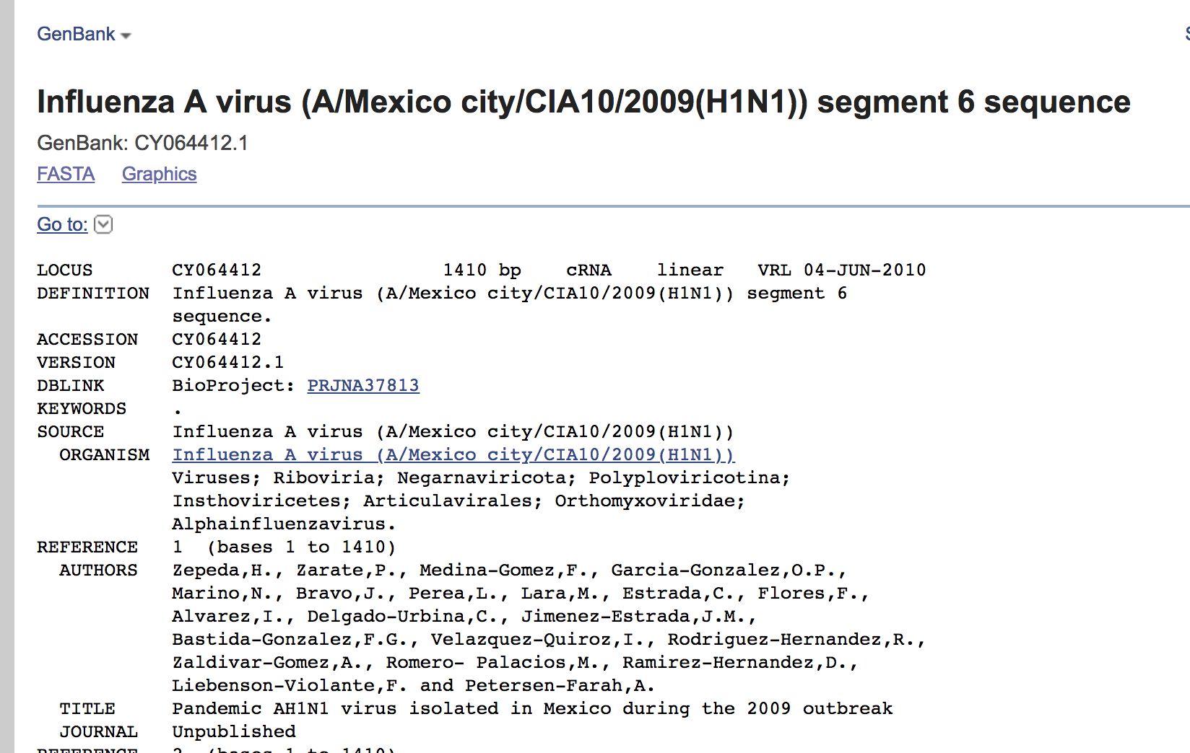
H1N1

Slide 14
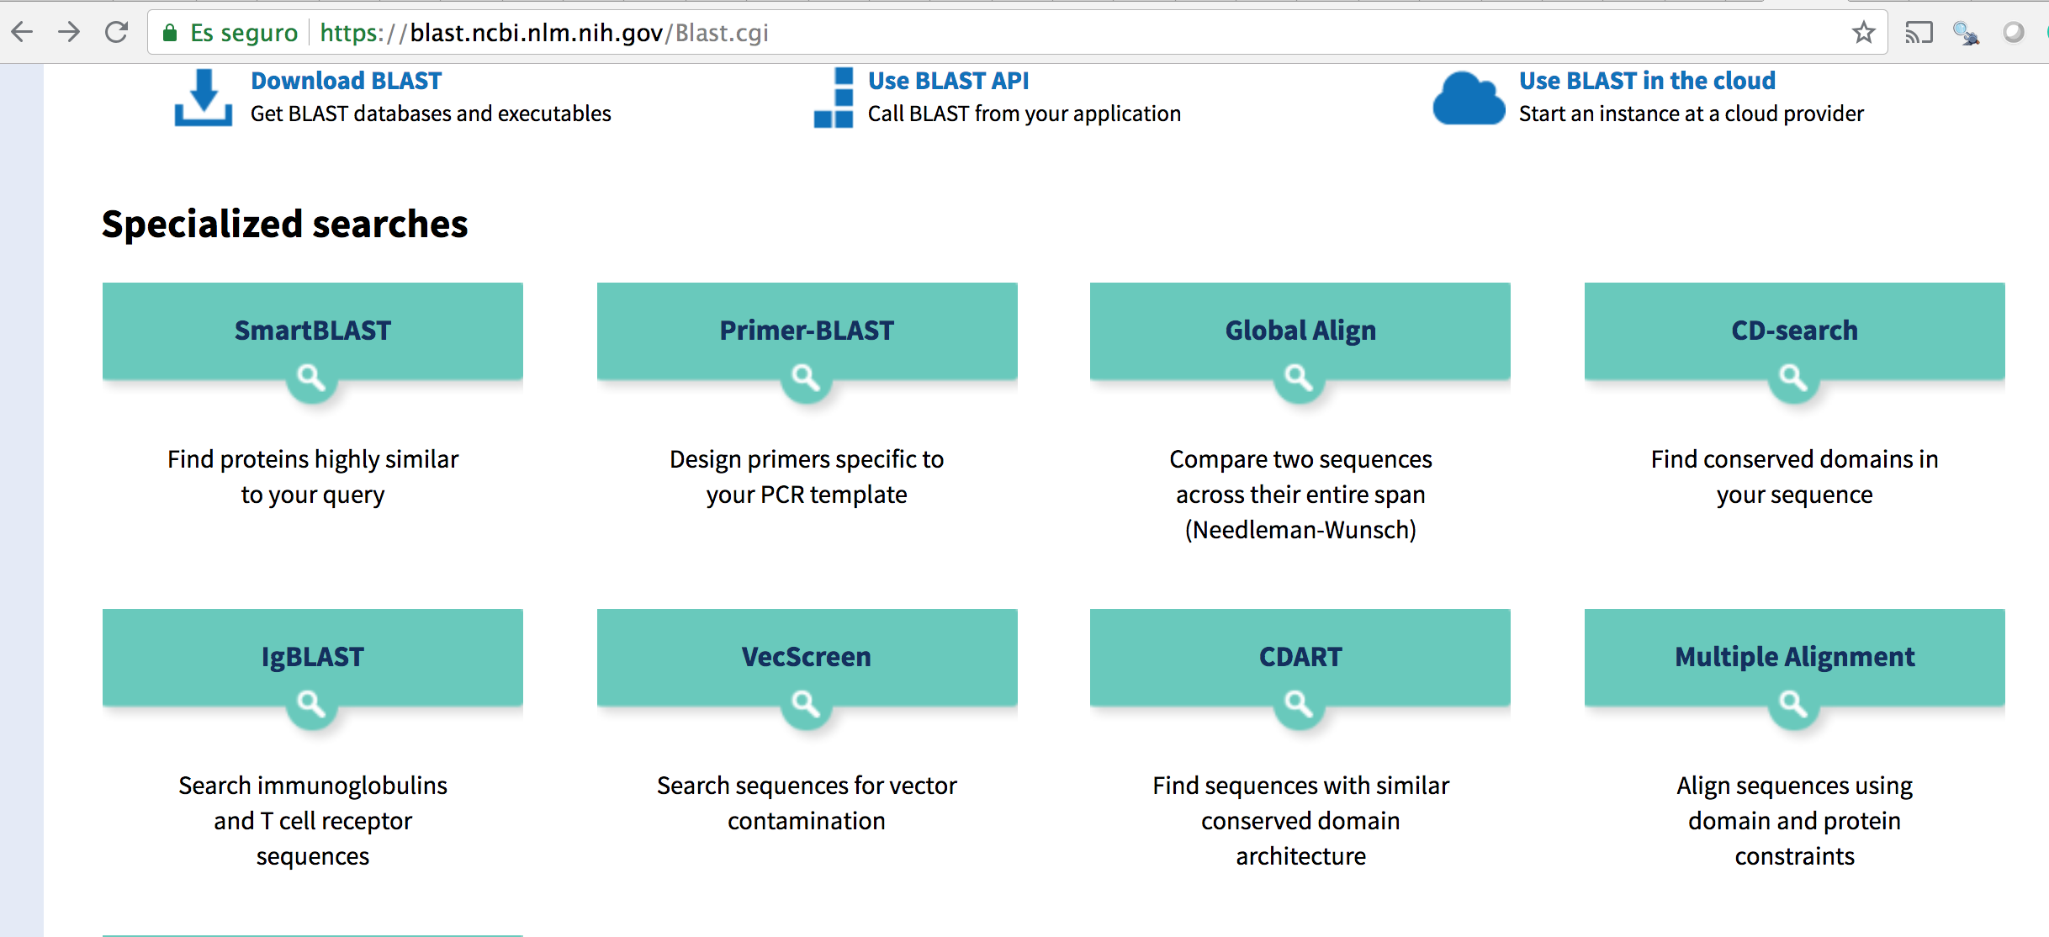
Coronavirus vs H1N1

Slide 15
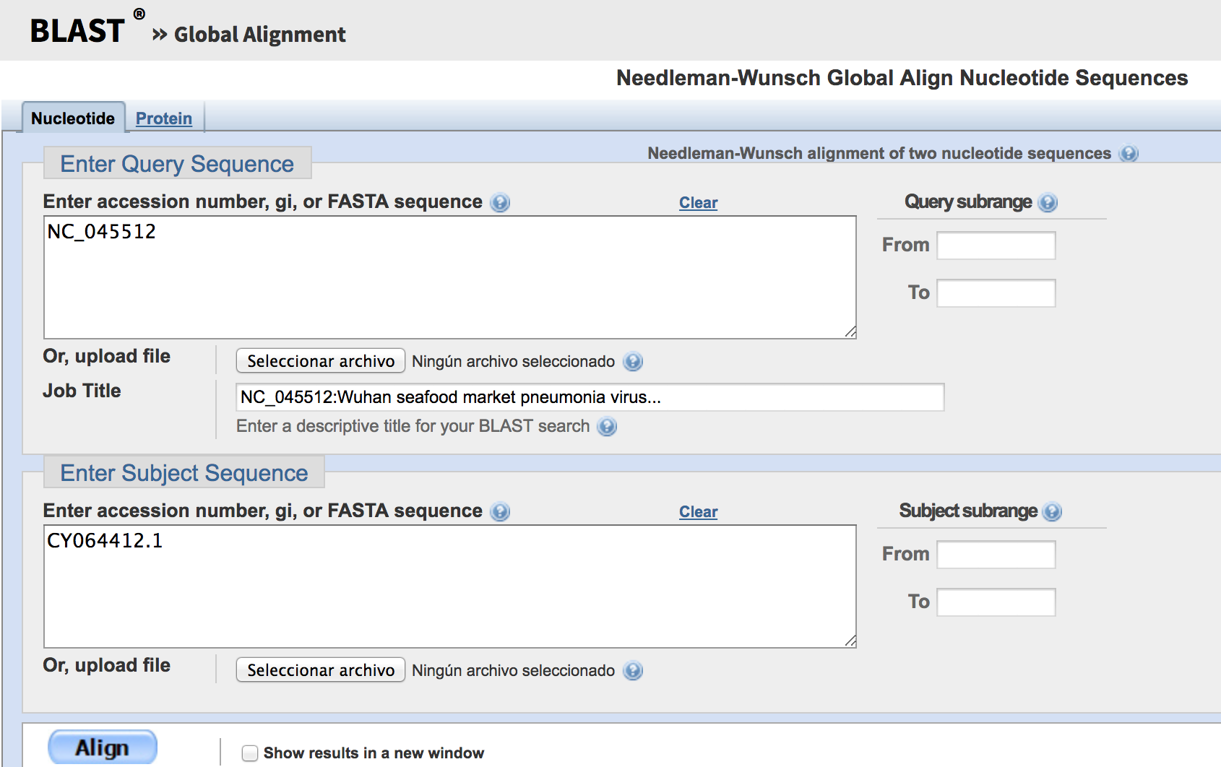
Coronavirus vs H1N1

Slide 16
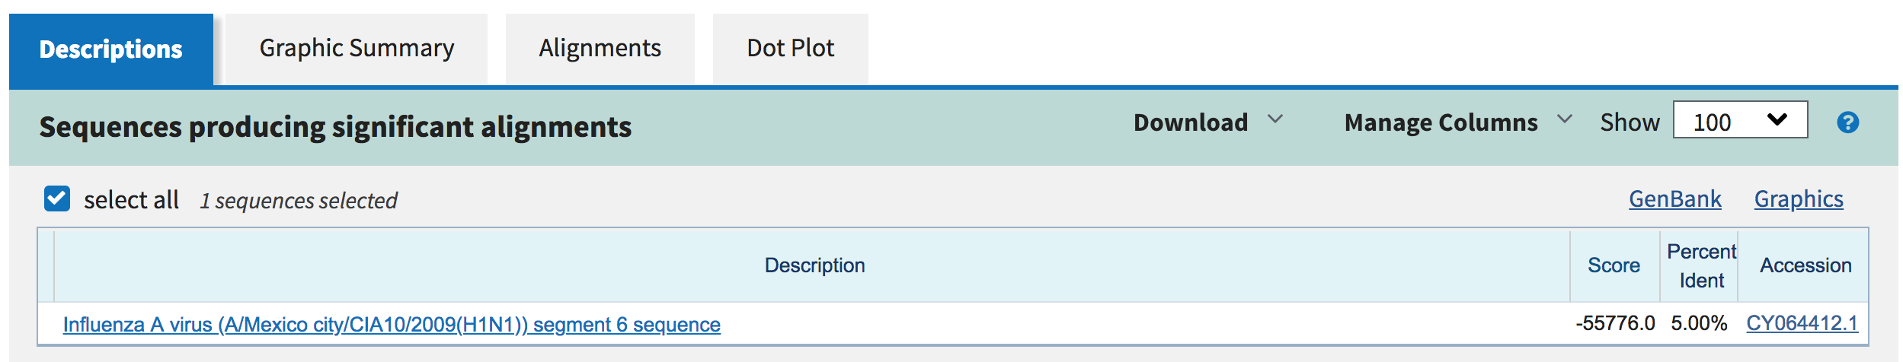
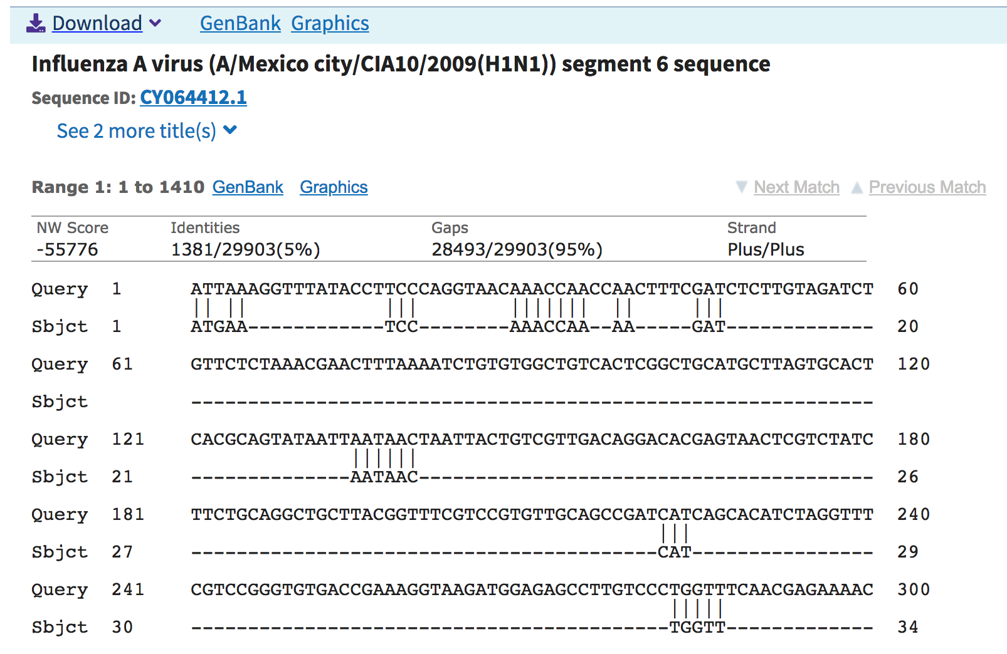
Coronavirus vs H1N1

Slide 17
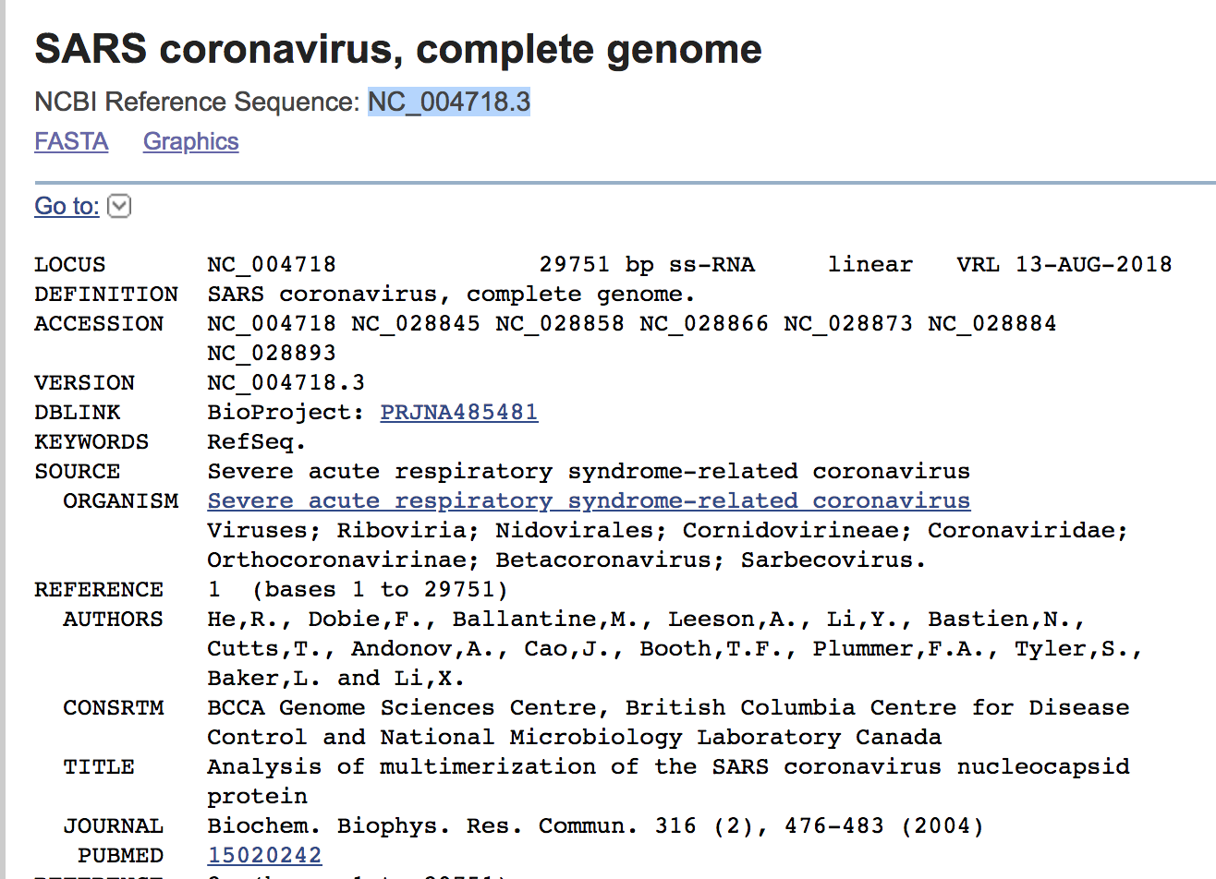
Coronavirus vs SARS

Slide 18
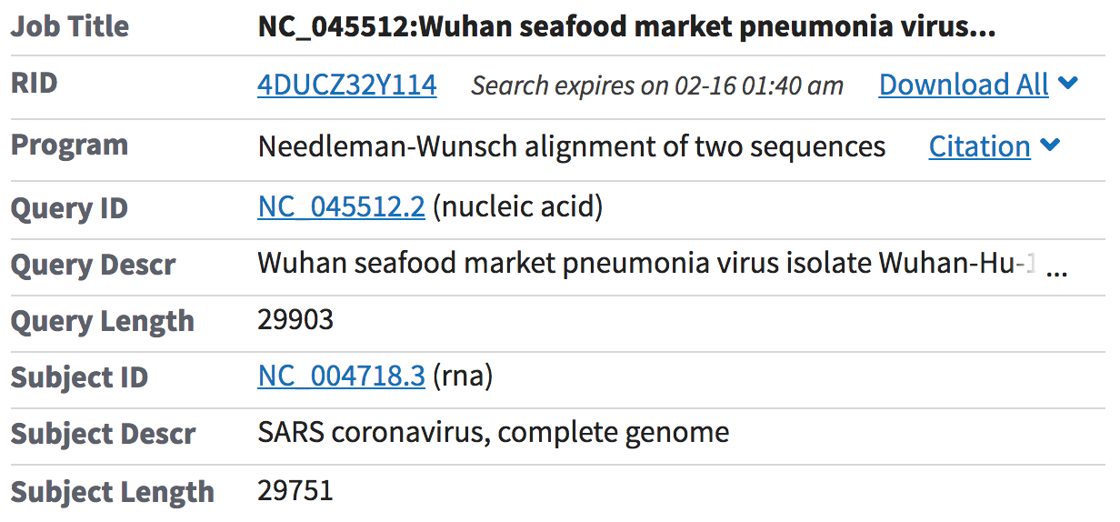
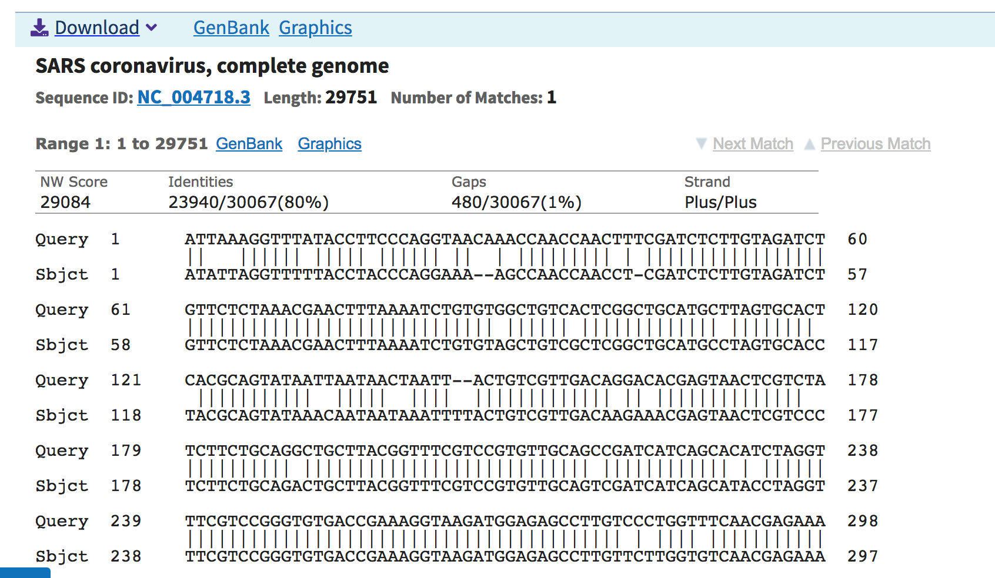
Coronavirus vs SARS

Slide 19
Actividad
Buscar genes que pudieran estar relacionados con el Coronavirus.
Reportar similitudes al comparar su secuencia con la del Coronavirus.
Dar una interpretación.
Subir a blackboard.

Slide 20
https://www.cdc.gov/coronavirus/types.html
Common human coronaviruses
JX504050: NL63 (alpha coronavirus)
KX344031: OC43 (beta coronavirus)
KF686346: HKU1 (beta coronavirus)
Other human coronaviruses
NC_019843: MERS-CoV (the beta coronavirus that causes Middle East Respiratory Syndrome, or MERS)
NC_004718: SARS-CoV (the beta coronavirus that causes severe acute respiratory syndrome, or SARS)
NC_045512: SARS-CoV-2 (the novel coronavirus that causes coronavirus disease 2019, or COVID-19)

